Slide 2
সবাইকে শুভেচ্ছা

Slide 3
শিক্ষক পরিচিতি
মোঃ সাজেদুল ইসলাম
সহকারী শিক্ষক
এয়ারপোর্ট সরকারি প্রাথমিক বিদ্যালয়
ঈশ্বরদী, পাবনা ।
E-mail: sazu21974@gmail.com
Call: 01716222444

Slide 4
আজকের পাঠ
শ্রেণিঃ তৃতীয়
বিষয়ঃ বাংলাদেশ ও বিশ্বপরিচয়
অধ্যায়ঃ ৮
পাঠের শিরোনামঃ মহাদেশ ও মহাসাগর
পাঠঃ মানচিত্রে বাংলাদেশ ?

Slide 5
শিখনফল
১৩.১.২ -
এশিয়ার মানচিত্রে বাংলাদেশের অবস্থান চিহ্নিত করতে পারবে।
১৫.১.১ -
জাতীয় পতাকার সঠিক রং, পরিমাপ ও অনুপাত বলতে পারবে।
১৫.২.১ - সঠিক রং ও নকশায় জাতীয় পতাকা আঁকতে পারবে।

Slide 6
এসো সবাই মিলে একটি ভিডিও দেখি
https://www.youtube.com/watch?v=4Cr20zd9TJc

Slide 7
বাংলাদেশ কোথায় ?

Slide 8
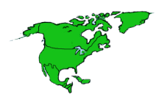
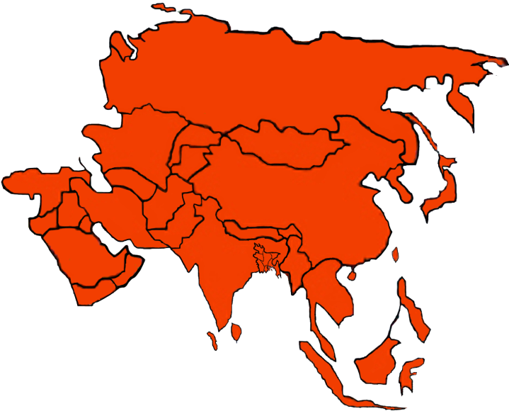
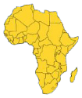
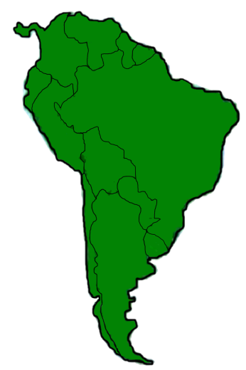
মানচিত্রে কোনটি কোন মহাদেশ বলতে চেষ্টা করো
আমাদের সবুজ শ্যামল দেশটিকে সবুজ রঙে দেখা যাচ্ছে।
এশিয়া মহাদেশের মানচিত্রটি ভালোভাবে দেখো।
ইউরোপ
উত্তর আমেরিকা
এশিয়া
আফ্রিকা
দক্ষিণ আমেরিকা
বাংলাদেশ
অস্ট্রেলিয়া
মানচিত্রে বাংলাদেশের অবস্থান কোথায় দেখাও
এন্টার্কটিকা

Slide 9
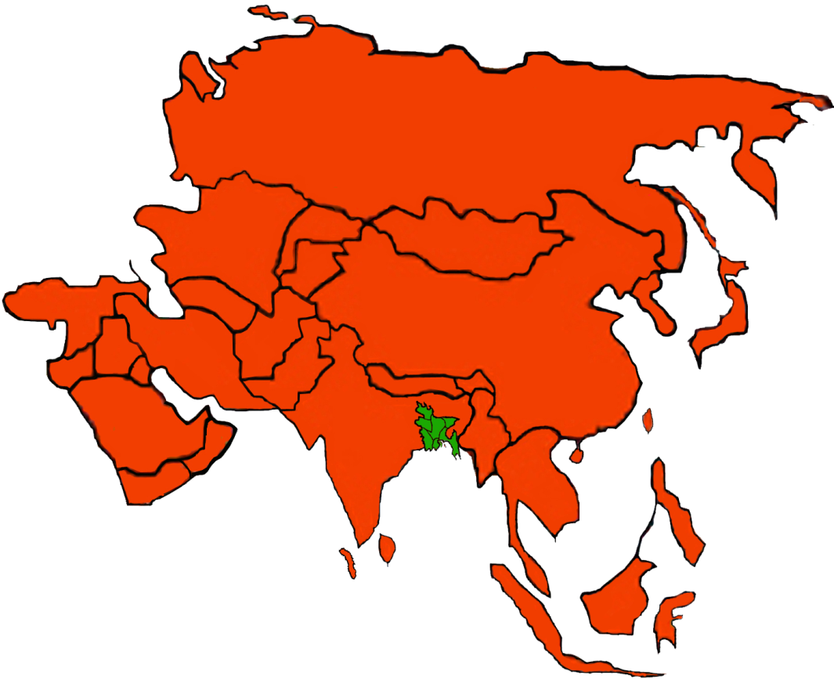
বাংলাদেশের পার্শ্ববর্তী আরও কয়েকটি দেশের নাম জেনেনি।
উত্তর
পশ্চিম
পূর্ব
ভুটান
পাকিস্থান
নেপাল
ভারত
বার্মা
বাংলাদেশ
মালদ্বীপ
শ্রীলঙ্কা
দক্ষিণ

Slide 10
আমাদের জাতীয় পতাকা
পতাকার তথ্য জানতে নীচের বোতাম গুলিতে ক্লিক করি
লাল বৃত্তটির ব্যাসার্ধ
জাতীয় পতাকার দৈর্ঘ্যর
পাঁচ ভাগের এক ভাগ।
জাতীয় পতাকার
দৈর্ঘ-প্রস্থর অনুপাত ১০:৬
লাল বৃত্তটি পতাকার
খানিকটা বাম পাশে।
আমাদের জাতীয় পতাকা
আয়তাকার।
আমাদের জাতীয় পতাকা
লাল-সবুজ রঙের
আকার
রং
দৈর্ঘ-প্রস্থর অনুপাত
লাল বৃত্তটির ব্যাসার্ধ
লাল বৃত্তর অবস্থান

Slide 11
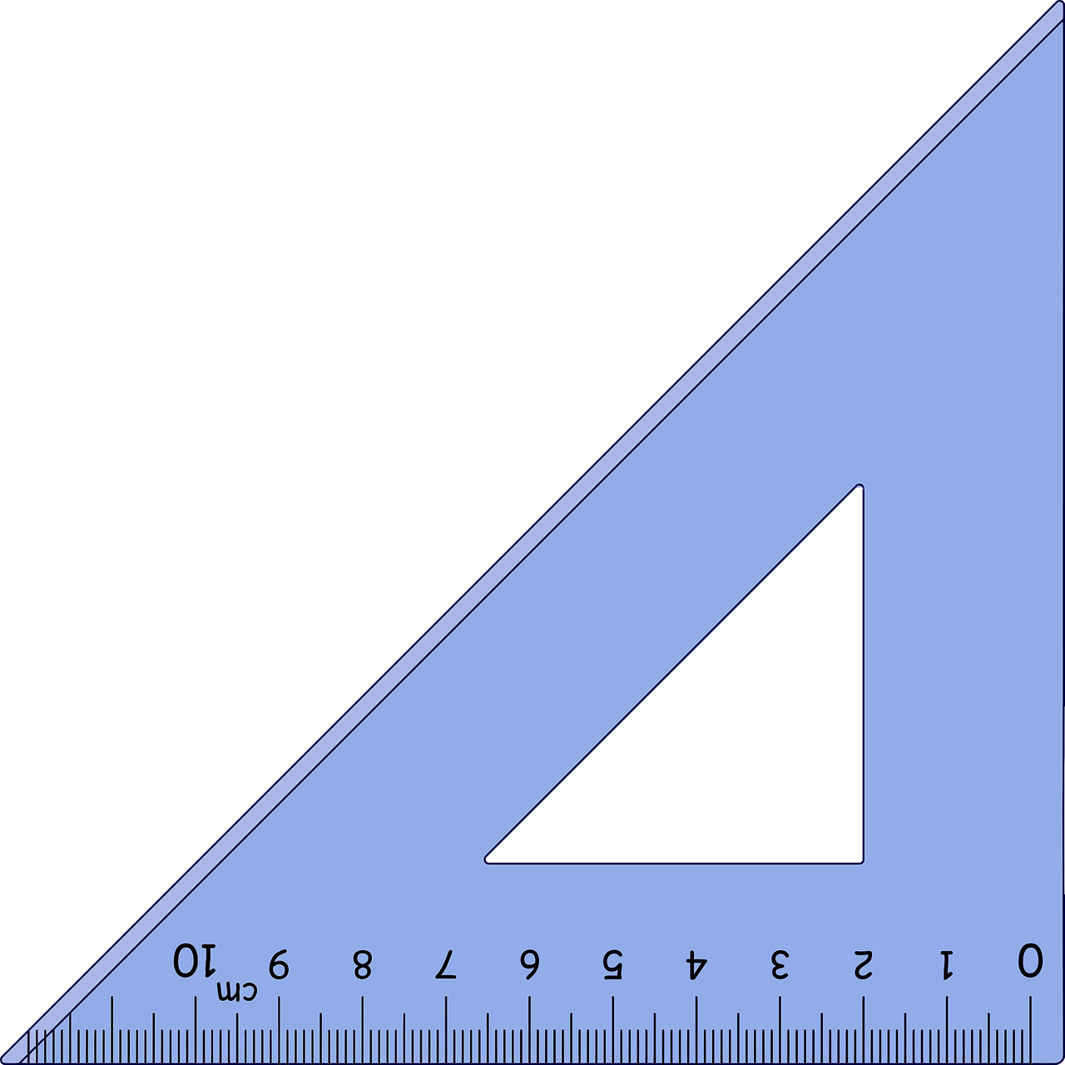
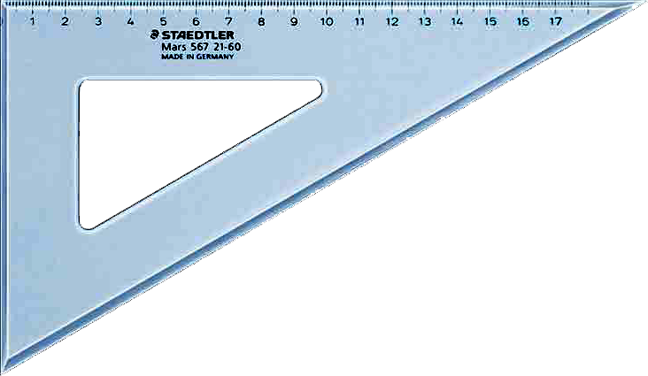
কম্পাসের সাহায্যে একভাগের সমান ব্যাসার্ধ নিয়ে
কেন্দ্রে একটি বৃত্ত আঁকি
আয়তক্ষেত্রের দৈর্ঘ্যর পাঁচ ভাগের সোয়া দুই ভাগে
ভিতর দিকে একটি লম্বরেখা টানি
এবার রং করি
রেখা দু’টি পরস্পরকে ছেদ করায় একটি কেন্দ্র বিন্দু পাওয়া গেল
আয়তক্ষেত্রের প্রস্থর ঠিক মাঝ বরাবর একটি রেখা টানি
প্রথমে ১০”/৬” একটি আয়তক্ষেত্র আঁকি
এসো জাতীয় পতাকা আঁকতে শিখি
আয়তক্ষেত্রটিকে সমান ৫টি ভাগে ভাগ করি

Slide 12
অপ্রয়োজনীয় দাগ গুলি মুছে ফেলি
হয়ে গেল আমাদের প্রিয় জাতীয় পতাকা

Slide 13
মানচিত্রটি মনোযোগ সহকারে লক্ষ্য কর এবং
প্রশ্নগুলির উত্তর যে যে বলতে পারবে হাত উঁচু করবে।
মানচিত্রের পশ্চিম দিকে কোন দু’টি মহাদেশ অবস্থিত ?
মানচিত্রের দক্ষিনে কোন দু’টি মহাদেশ অবস্থিত ?
বাংলাদেশের দক্ষিনে কোন মহাসাগর অবস্থিত ?
পূর্ব দিকে কোন দু’টি মহাদেশ অবস্থিত ?
বাংলাদেশ কোন মহাদেশে অবস্থিত ?
উত্তর
আর্কটিক মহাসাগর
উত্তর আমেরিকা
ইউরোপ
আটলান্টিক
মহাসাগর
এশিয়া
পশ্চিম
পূর্ব
আফ্রিকা
প্রশান্ত
মহাসাগর
দক্ষিণ আমেরিকা
ভারত
মহাসাগর
দক্ষিণ
মহাসাগর
অস্ট্রেলিয়া
এন্টার্কটিকা
দক্ষিণ

Slide 14
তোমাদের বাংলাদেশ ও বিশ্ব পরিচয় বইয়ের
৪৮ এবং ৪৯ পৃষ্ঠা দেখ ।

Slide 15
মূল্যায়ন
নীচের প্রশ্ন গুলির সঠিক উত্তর নিজ নিজ খাতায় লেখ।
১। বাংলাদেশ এশিয়া মহাদেশের কোন দিকে অবস্থিত ?
উত্তরঃ বাংলাদেশ এশিয়া মহাদেশের দক্ষিণ দিকে অবস্থিত।
২। আমাদের জাতীয় পতাকার রং কি ?
উত্তরঃ আমাদের জাতীয় পতাকার রং লাল-সবুজ ।
৩। জাতীয় পতাকার আকার কেমন ?
উত্তরঃ জাতীয় পতাকার আকার “আয়তাকার”।

Slide 16
মূল্যায়ন
নীচের প্রশ্ন গুলির সঠিক উত্তর নিজ নিজ খাতায় লেখ।
৪। বাংলাদেশের পশ্চিম দিকে কোন দেশ অবস্থিত ?
উত্তরঃ বাংলাদেশের পশ্চিম দিকে ভারত অবস্থিত।
৫। আমাদের জাতীয় পতাকার দৈঘ্য-প্রস্থর অনুপাত কত ?
উত্তরঃ আমাদের জাতীয় পতাকার দৈঘ্য-প্রস্থর অনুপাত ১০ : ৬
৬। জাতীয় পতাকার লাল বৃত্তের ব্যাসার্ধ দৈঘ্যর কত ভাগের কত ভাগ?
উত্তরঃ পাঁচ ভাগের এক ভাগ।

Slide 17
পরিকল্পিত কাজ
আজকে শেখা পদ্ধতি অনুসরণ করে
একটি জাতীয় পতাকা এঁকে আনবে

Slide 18
ধন্যবাদ

